Slide 1
第11课 远亲不如近邻
2
山东大学国际教育学院
来华留学生预科部

Slide 2
生词
农历 nónglì N lunar calendar
节日 jiérì N festival
秋季 qiūjì N fall; autumn
中间 zhōngjiān N middle
月亮 yuèliang N the moon
圆 yuán A round
放假 fàngjià VO to have a holiday
爷爷 yéye N grandpa
奶奶 nǎinai N grandma
叔叔 shūshu N uncle
有名 yǒumíng A famous
历史 lìshǐ N history
美 měi A beautiful
语法
把字句（2） The 把-sentence（2）
副词：再（2） The adverb “再”（2）

Slide 3
生词
WORDS

Slide 4
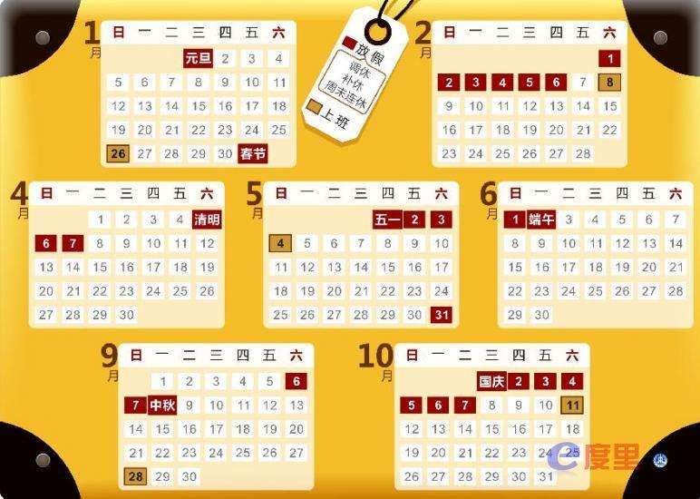
节日
N
春节、儿童节、中秋节
春节最中国重要的节日。

Slide 5
农历
N
春节是农历1月1号。
中秋节是农历8月15号。
有的中国人过农历生日。

Slide 6
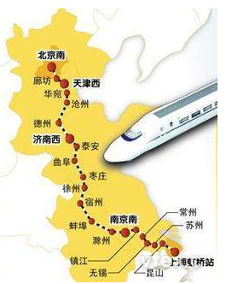
中间
N
济南在北京和上海的中间。
我坐在____和_____的中间。
A：中秋节为什么叫中秋节？
B：因为它在秋天的中间。

Slide 7
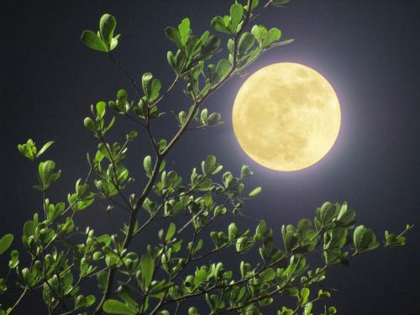
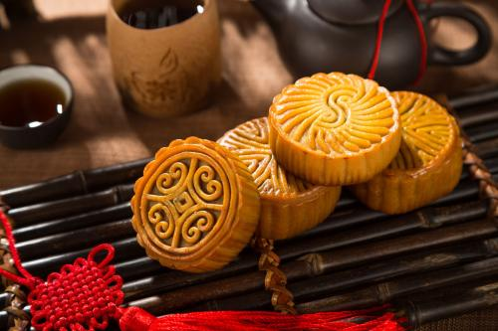
月亮
N
A：中国人怎么过中秋节？
B：和家人一起看月亮、吃月饼。
yuè bǐng

Slide 8
圆
Adj
中秋节的月亮特别圆。
她的脸圆圆的，很可爱。

Slide 9
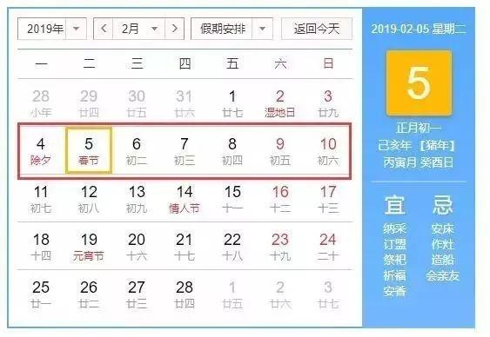
放假
VO
A：中国人春节放假吗？
B：放。
A：放几天假？
B：放一个星期（的）假。
我们1月13号开始放假。

Slide 10
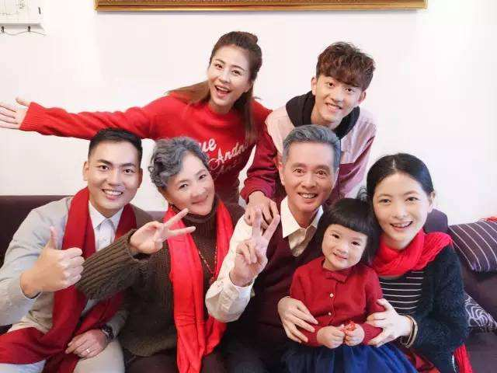
爷爷
奶奶
叔叔
N
N
N
叔叔
爷爷
奶奶
乐乐

Slide 11
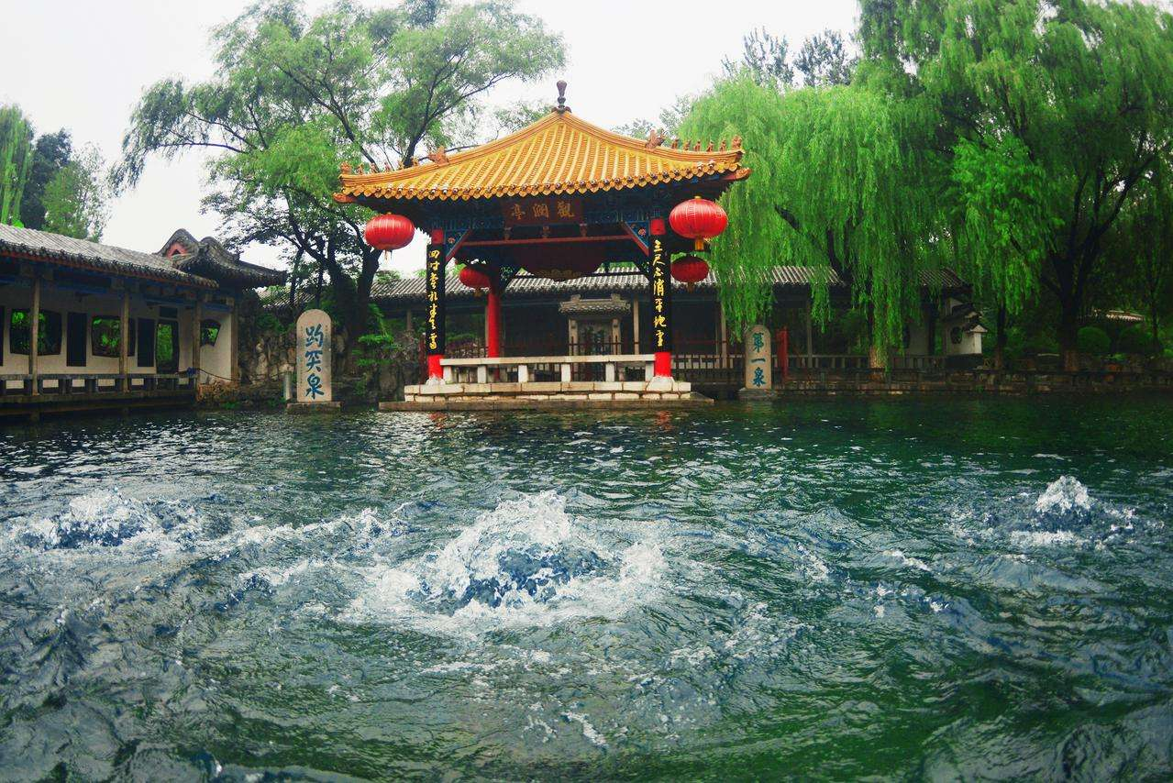
有名
N
名医、名车
有名的人
这个公园很有名。
A：老师有没有名？
B：没有名。 （不有名 ×）
= 名人
Bàotū Quán

Slide 12
历史
N
他对历史很感兴趣。
我对中国历史还不太了解。
中国有很长的历史。
A：山东大学有多少年的历史？
B：山东大学有119年的历史。

Slide 13
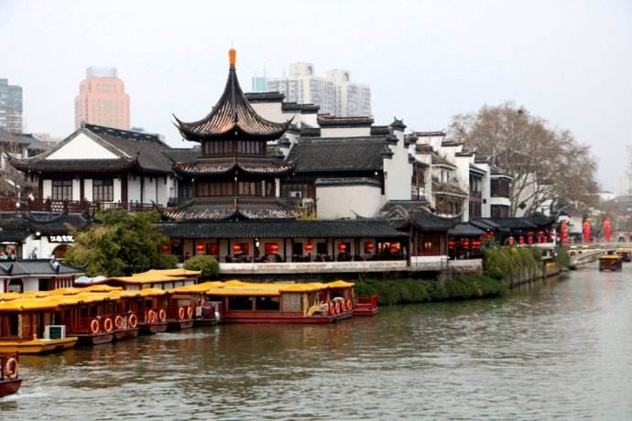
美
Adj
南京的风景很美。
她长得特别美。
美女、帅哥

Slide 14
美 漂亮 好看
风景/她 很 美/漂亮/好看。
这件衬衫 真 漂亮/好看。
这本书/那个电影/今天的比赛 很好看。
干得漂亮！（Well done!）

Slide 16
语法
GRAMMAR

Slide 17
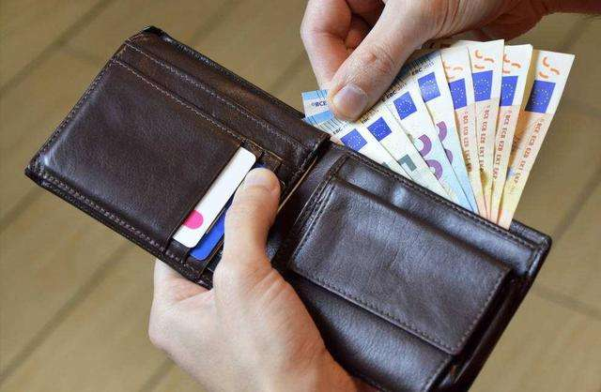
“把”字句（2） The 把-sentence（2）
1. S 把 O V + 在/到/给 + ……
2. S 把 O V + Compound directional complement
他把钱放在钱包里。
他把钱放进钱包里去。

Slide 18
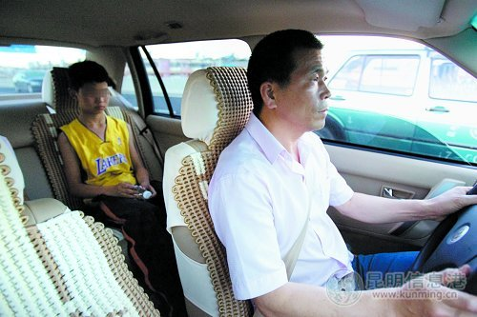
“把”字句（2） The 把-sentence（2）
1. S 把 O V + 在/到/给 + ……
2. S 把 O V + Compound directional complement
你把小龙送到家吧。
你把小龙送回家去吧。

Slide 19
“把”字句（2） The 把-sentence（2）
1. S 把 O V + 在/到/给 + ……
2. S 把 O V + Compound directional complement
你把那本书拿给我。
你把那本书拿过来。

Slide 20
S 把 O V + Compound directional complement
Make sentences with the words given.
1.把……拿过来
2.把……送过去
3.把……放进冰箱去
4.把……接回家来

Slide 22
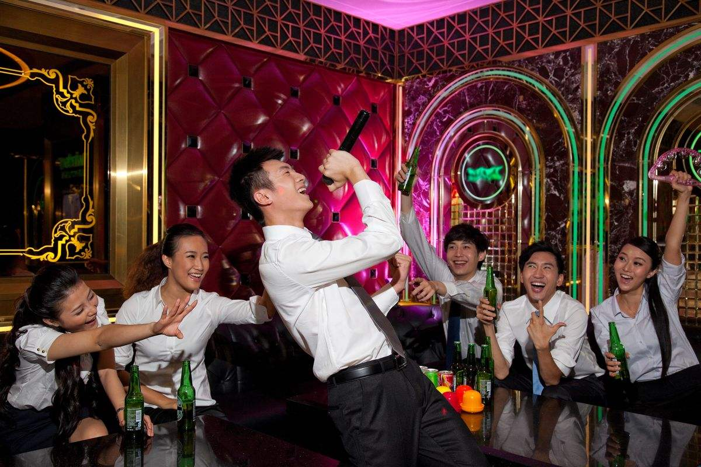
副词：再（2） The adverb “再”（2）
A：去吃饭吗？
B：我现在不去，写完作业再去。
A：今晚一起去KTV唱歌吧！
B：我得准备考试，下次再去吧。

Slide 23
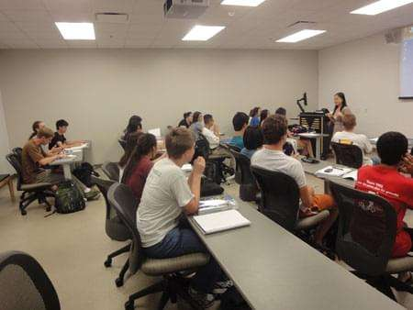
A：大学毕业以后，你还继续读书吗？
B：以后再说吧！

Slide 25
李 白：小军，你可以 把那本书拿过来吗？
马小军：是这本 介绍中秋节的书吗？
李 白：对，听说农历八月十五 是中秋节，为什么叫它中秋节呢？
马小军：因为这个节日 在秋季的中间，所以叫中秋节。
李 白：中国人一般 怎么过中秋节？
马小军：中国人在这一天 和家人一起吃饭，看月亮。
如果是晴天，月亮又大又圆，非常漂亮。

Slide 26
李 白：中秋节放假，你回家吗？
马小军：回，我要带礼物 回去看爷爷、奶奶。
他们住在叔叔家。
中秋节那天，叔叔会把我们 接过去，
我们一家一起过节。
李 白：我还没去过南京，那儿怎么样？
马小军：南京是一个 很有名的城市，有很长的历史，
风景也很美。
你和我一起回去吧。
李 白：我朋友要来找我，只能下次再去了。

